Slide 1

Atletuddannelse
-Ernæring
9. klassetrin

Slide 2

Hvordan tilpasser jeg bedst og nemmest min kost og finder den rette madstrategi?

Slide 3

På 8. årgang arbejdede du med:
Dit måltidsmønster og dine spisevaner
Mad og måltiders betydning for din sport
At identificere dine spisetriggere
Hvor du får din viden om ernæring fra
Hvordan informationskanaler som de sociale medier kan påvirke mad- og spiseadfærd

Slide 4

Evalueringsspørgsmål
Hvordan kommer det til udtryk, at du har arbejdet med mad og spisevaner?
Hvilken retning har du bevæget dig?
Hvad er gået godt, og hvad har været svært?
Hvem har hjulpet dig?
Hvad kunne være gået bedre?
Hvad skal du arbejde med fremadrettet?
Hvad skal du gøre for at få et endnu bedre forhold til mad og sundhed?

Slide 5
I det næste skal du:
Blive endnu klogere på madens næringsstoffer og deres betydning for sundhed og sport
Kulhydrat og træning; et suverænt makkerpar
Protein og træning; fra mund til muskel
Fedt; det fede næringsstof
Lære, hvordan du kan tilpasse din kost til træning og konkurrence
Præsenteres for facts om væske, restitution og søvn

Slide 6


Cup-cake modellen
Hvor stor en effekt har forskellige typer af fødevarekategorier for præstationen?
Notes:
Cup-cake modellen repræsenterer hvor stor en effekt typer af fødevarekategorier har for præstationen. Nederst har vi selve kagen (ca.80-90%), som repræsenterer den daglige kost og kostvaner. Den gule topping repræsenterer sportsprodukter (ca. 5-10%), så som proteinpulver, energigeler og lign. Krymmellen repræsenterer ergogene stoffer og tilskud (ca. 1-2%), så som koffein, kreatin og lign. Derfor anbefales prioriteringen og rækkefølgen at være; først og fremmest at have styr på kost og kostvaner, hvorefter sportsprodukter og ergogene tilskud potentielt kan introduceres.

Slide 7
B for brændstof
Kulhydrat er vigtig brændstof til muskler- og hjernearbejde
...og til træning og konkurrence
Findes i muskler og lever som glykogen og kan udtømmes ved 60-90 minutters hård træning
Brændstofdepoterne opbruges dagligt, fordi kroppen bruger kulhydrat uanset, om der trænes eller ej
Kulhydrater som brød, ris, pasta, kartofler og havregryn er superbrændstof til træning og konkurrence
Grove kulhydrater som rugbrød, havregryn og grove grøntsager indeholder desuden kostfibre, som er vigtige for, at din mave og fordøjelse fungerer
Hvordan tilpasser jeg lettest mit daglige kulhydratindtag?
...Ved fx at anvende tallerkenmodeller til de måltider, hvor det er muligt.

Slide 8
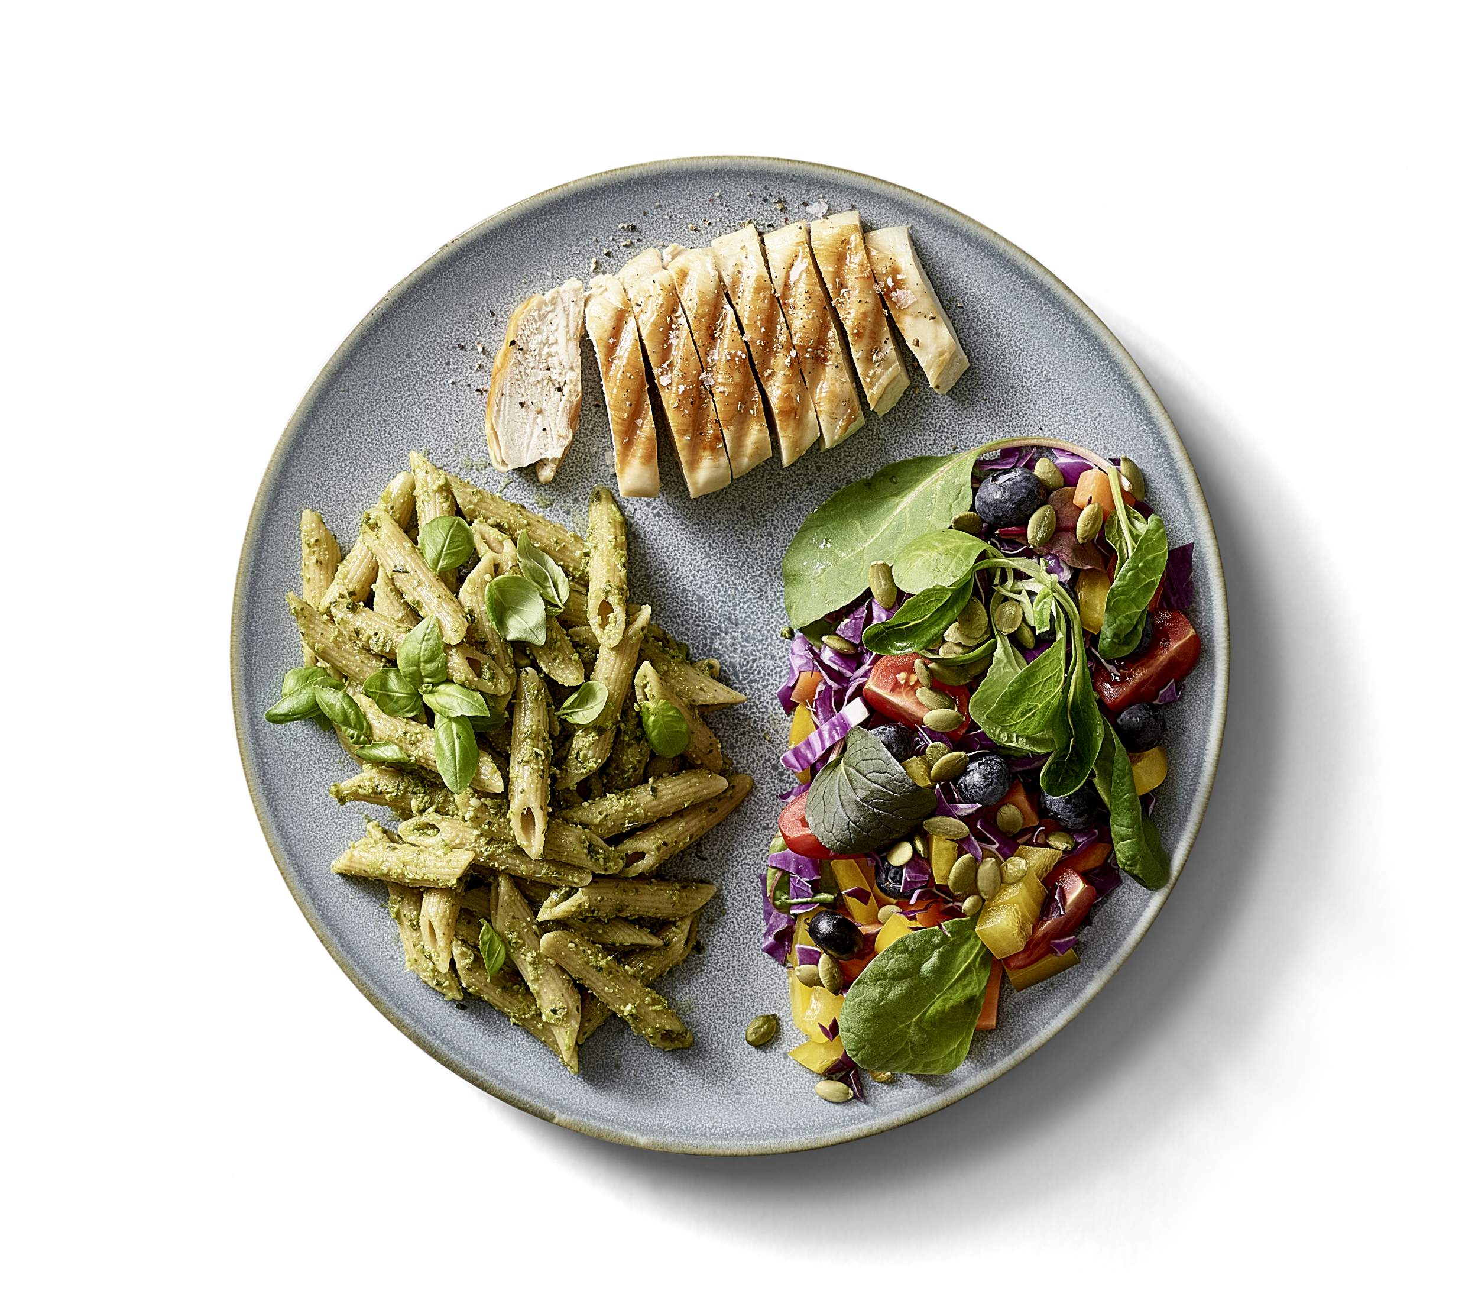
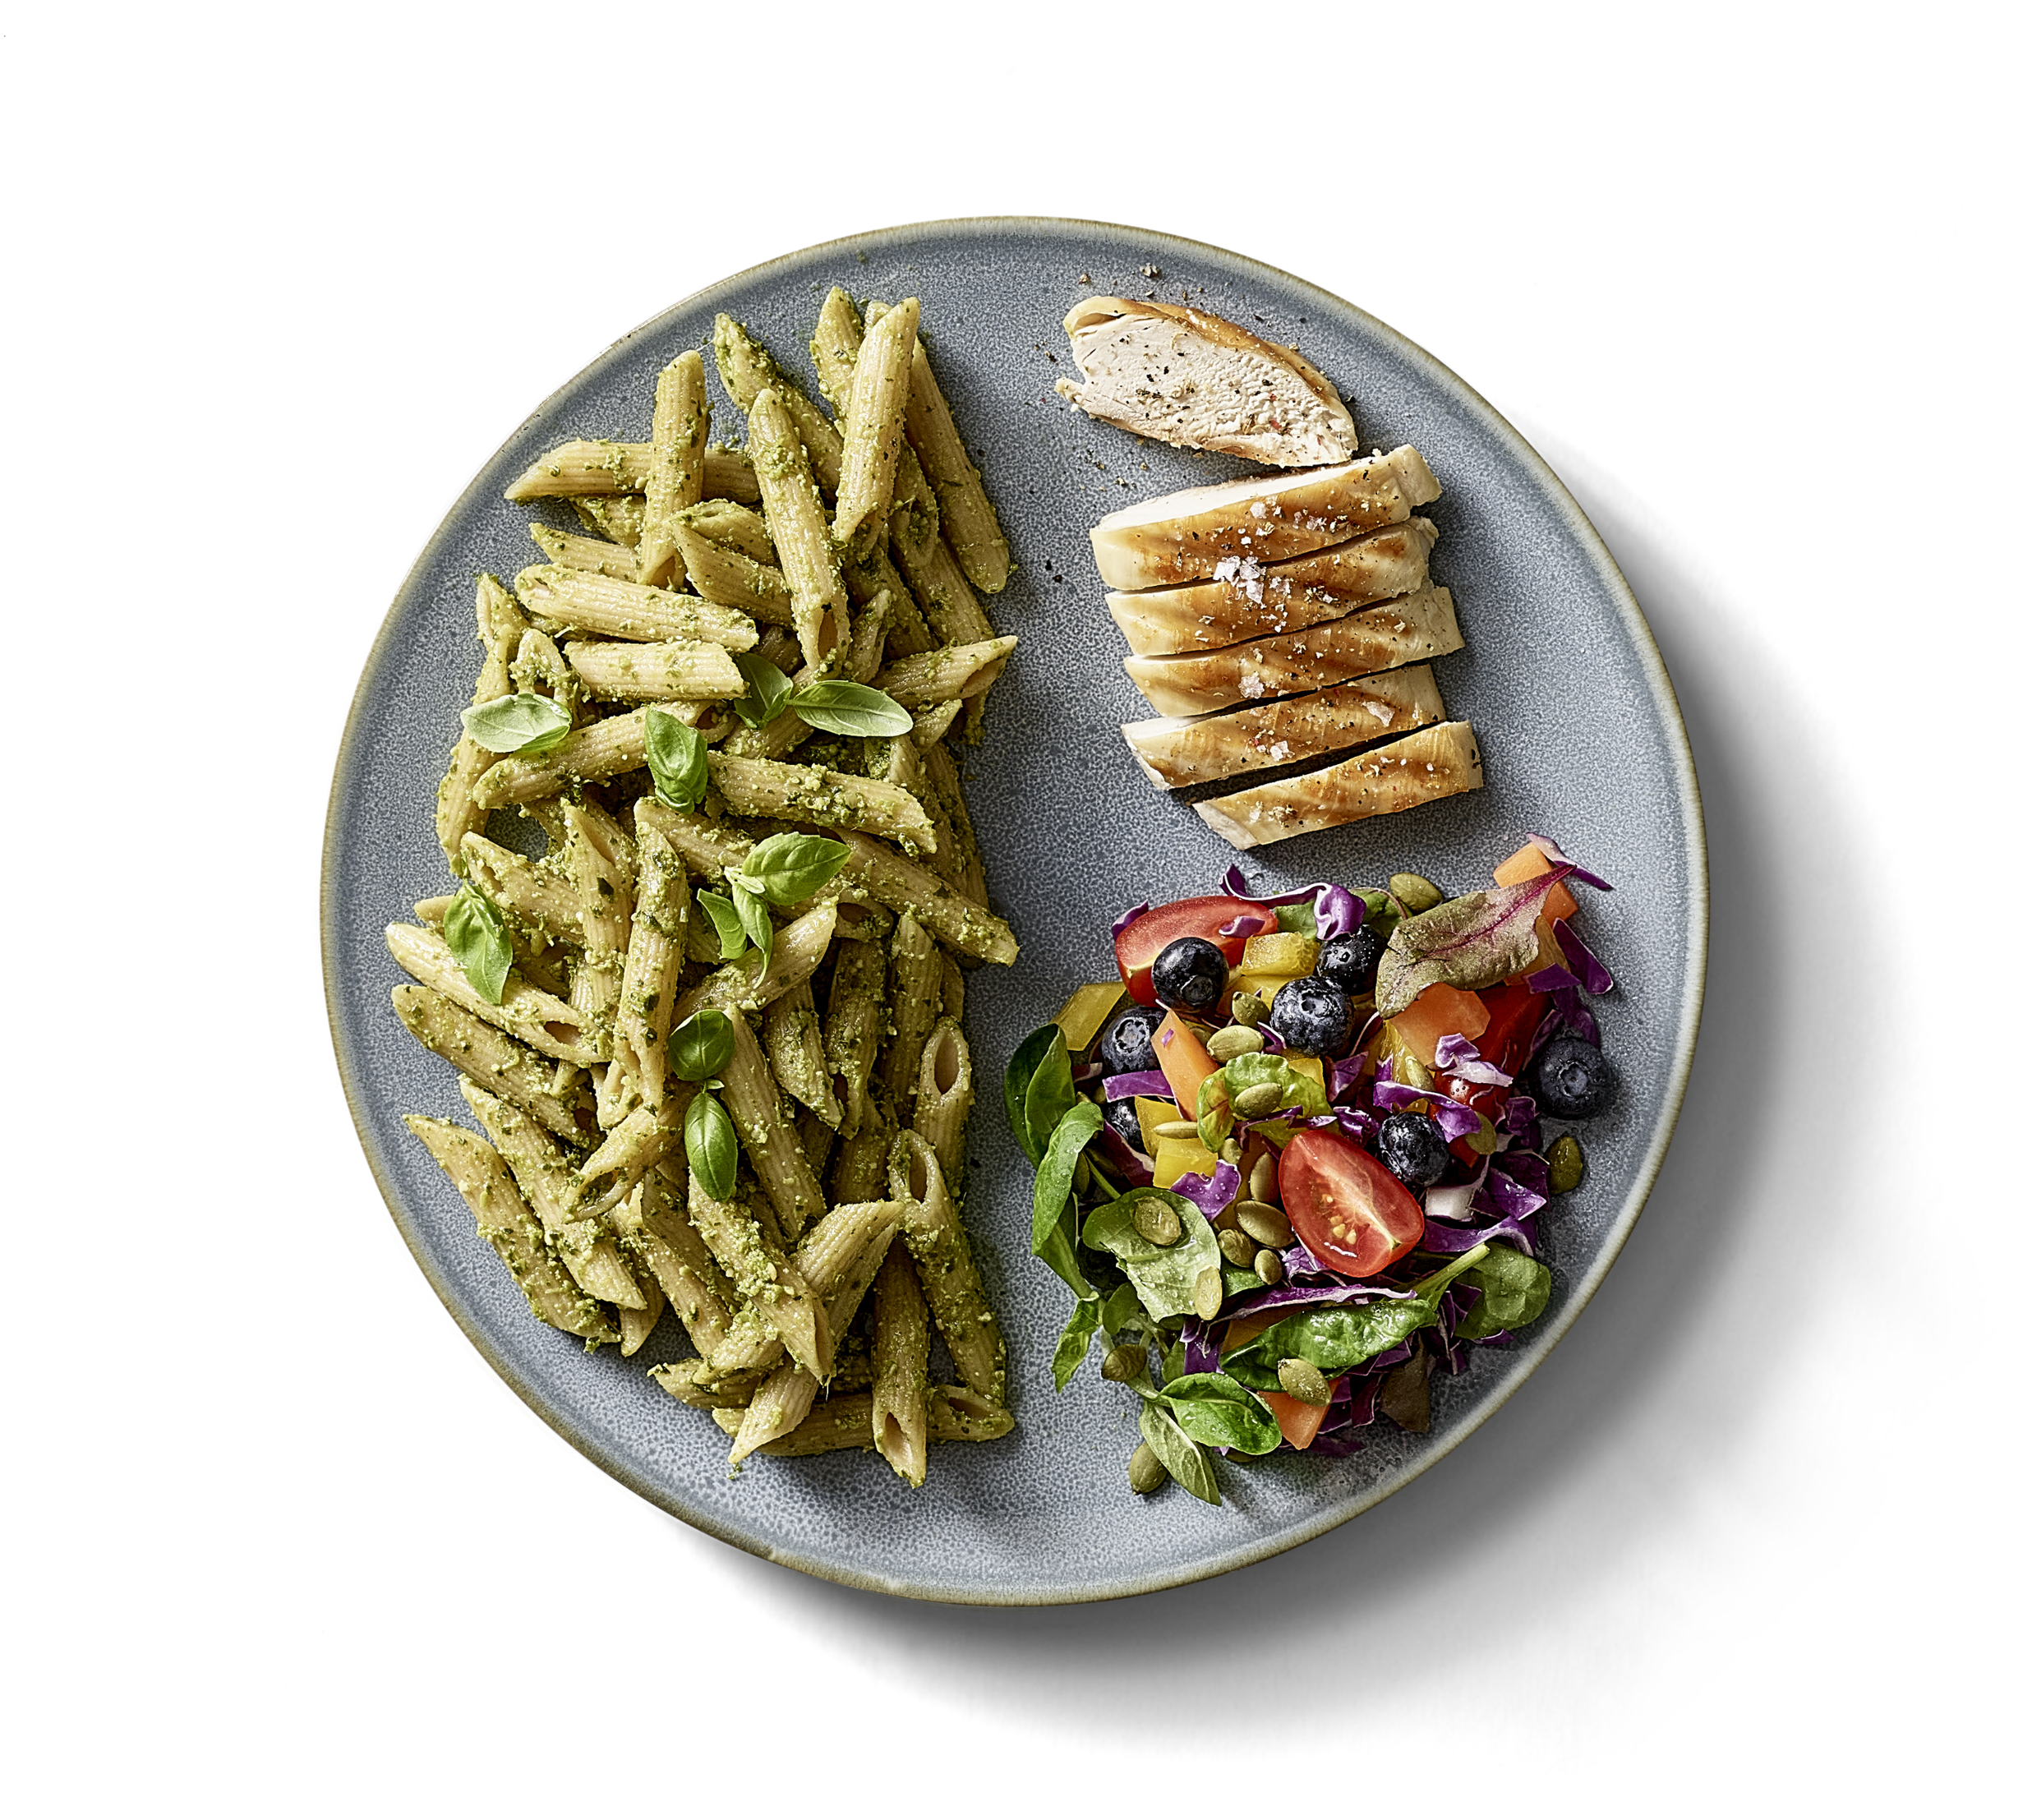
Y-tallerkenmodellen kan anvendes ved op til 2 timers træning pr. dag, mens Elite-tallerkenen fungerer godt til dage med mere end 2 timers træning eller flere daglige træningspas.

Slide 9
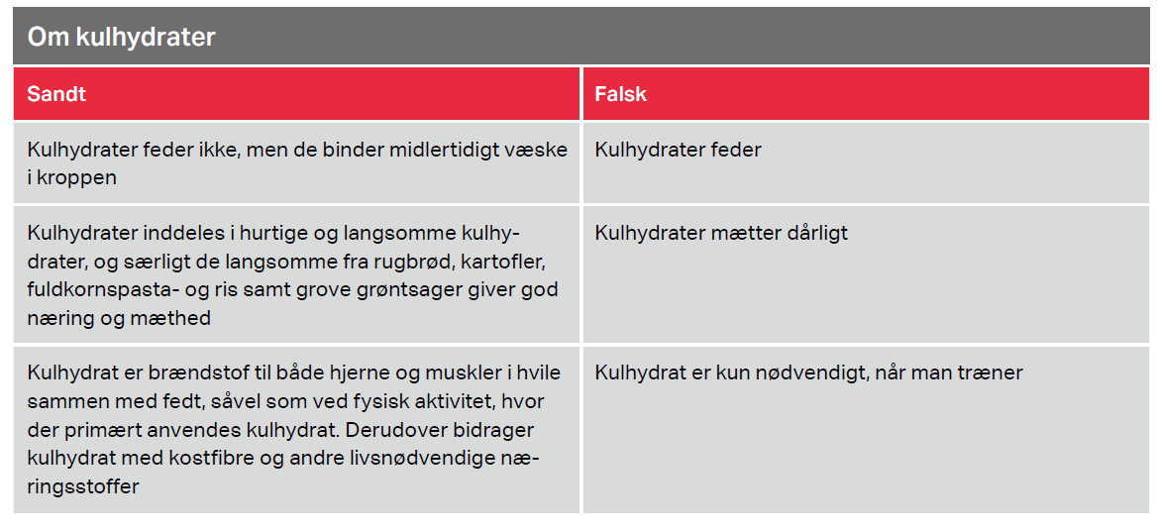

Slide 10
B for byggesten
Proteiner er vigtige byggesten til opbygning, reparation og vedligehold af kroppen, fx muskler, hormoner og enzymer
Som brændstof til muskelarbejde er protein unødvendig og kun som reserve
Atleter har ofte et større behov end ikke-aktive
Behovet varierer med idrætsdisciplin og træningsmængde
Det er heldigvis ikke svært at få nok protein i en almindelig dagskost og proteintilskud er sjældent nødvendigt
Fordeling og timing er de vigtige nøgleord, og dit proteinindtag kan med fordel fordeles jævnt ud over dagen

Slide 11
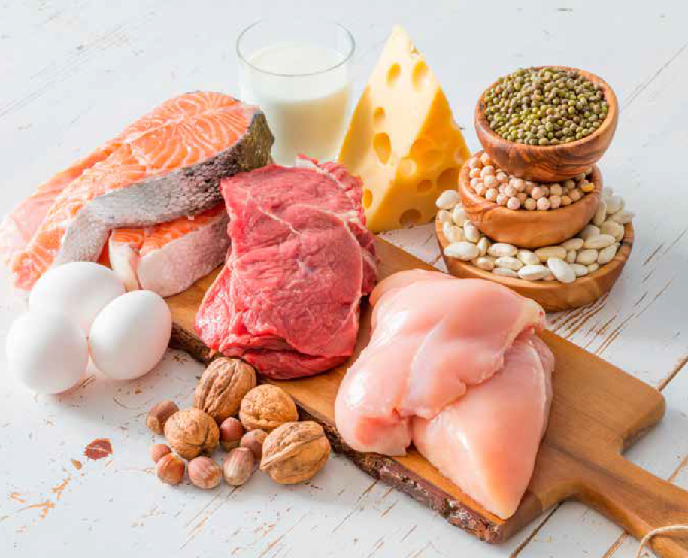
Eksempler på fødevarer med masser af byggemateriale
Æg
Mælk
Ost
Yoghurt
Kød
Fisk
Fjerkræ
Tørrede linser
Mm.

Slide 12
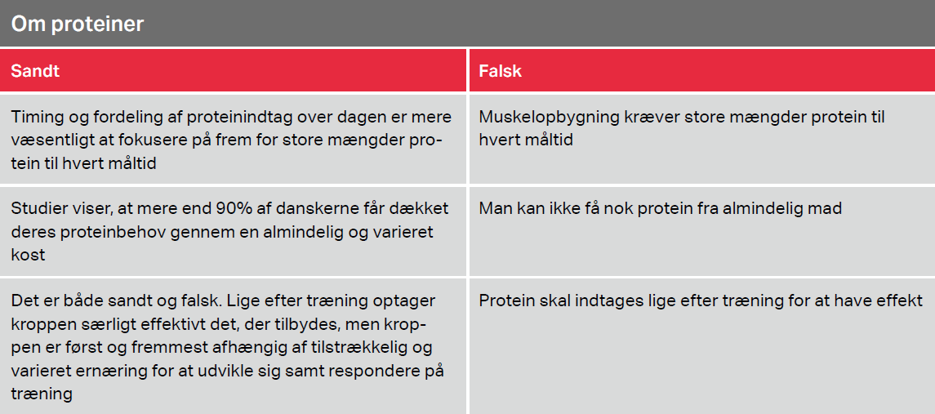

Slide 13

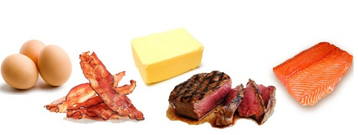
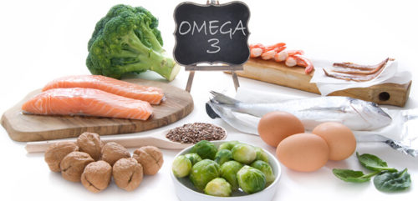
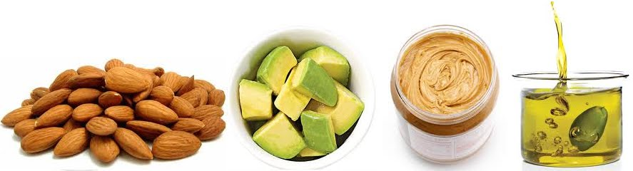
Smørelse til B'erne (det fede næringsstof)
Fedt som næringsstof er vigtigt for hormonproduktion; til fx pubertetsudvikling og muskelopbygning
Immunforsvaret er også fuldstændig afhængig af, at der er fedt i maden
Fedt skal vi også bruge for at optage fedtopløselige vitaminer som fx D-vitamin
Kroppens fedtdepoter fungerer som energiforsyning, når kroppen er i hvile eller er let aktiv, og depotet er over 50 x større end kulhydratdepoterne
…men det koster ekstra energi for kroppen at bruge fedt som brændstof.
Prioriter umættet fedt fra bl.a. fede fisk, planteolier, nødder, avocado og oliven

Slide 14
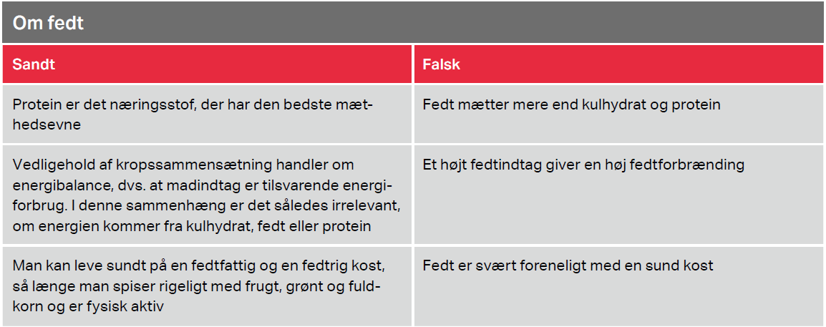

Slide 15
Tal sammen to og to, om jeres eget podie - Hvilke kilder til kulhydrat, fedt og protein indgår i jeres daglige kost?

Slide 16
B for beskyttelse (fra vitaminer og mineraler)
Frugt og grønt i alle regnbuens farver - Jo flere farver, jo mere næring til kroppen
- 600 g dagligt; 100 g svarer til en stor gulerod eller et æble
- Alt frugt og grønt tæller med; frisk, frossent, fra dåse, i eller på maden
- 1 glas juice kan tælle som 100 g
Beskyttelse findes også i nødder og andre madvarer, og den bedste beskyttelse opnås lettest ved en varieret kost bestående af frugt, grønt, ris, pasta, kartofler, brød, magert kød/fisk/fjerkræ, mejeriprodukter, bælgfrugter og planteolier
I visse situationer kan man risikere at udvikle vitamin-/mineralmangel:
- Lav variation i kost
- Indtag af mad med lav næringsværdi
- Ved længere ophold på destinationer med begrænset madudbud
Særligt D-vitamin og jern er vigtig for både din sundhed og præstation

Slide 17
Fra maj-september dækker 5-30 minutters sol et par gange ugentligt behovet for D-vitamin.
Ved indendørs sport er man mere udsat for lavt D-vitamin niveau
Anbefaling om 350 g fisk om ugen kræver at:
Du får fisk til aftensmad to gange ugentligt.
Eller at du spiser fiskepålæg stort set dagligt.
Laks, sild og makrel er suveræne D-vitamin kilder, men kan ikke alene dække behovet.
Sundhedsstyrelsen anbefaler alle over 4 år et dagligt tilskud på 10 mikrogram fra oktober til april.

Slide 18
En god udholdenhed kræver nok jern
Jern er ilttransportører til muskler
Jo flere ilttransportører, jo bedre udholdenhed
Piger er i størst risiko for at mangle jern
Gode kilder til jern er rødt kød, leverpostej, grove kornprodukter, kartofler, grønne grøntsager, nødder og frø
Et godt jernholdigt måltid er fx 1 skive groft brød med roastbeef og et glas appelsinjuice
OBS: C-vitamin fra juice hjælper på jernoptaget
Du bør ikke tage jerntilskud, medmindre jernmangel er påvist i en blodprøve hos din læge

Slide 19

I situationer eller længere perioder, hvor dit indtag af beskyttende mad er reduceret og/eller ikke kan forbedres, fx ved udrejse til et land med begrænset madudbud, kan et kosttilskud i form af en multivitaminpille være en god ide.

Slide 20

Tal med din sidemand: Er du godt beskyttet i din hverdag og til træning? (får du nok beskyttelsesmad, er der variation og bruger du tilskud?)

Slide 21
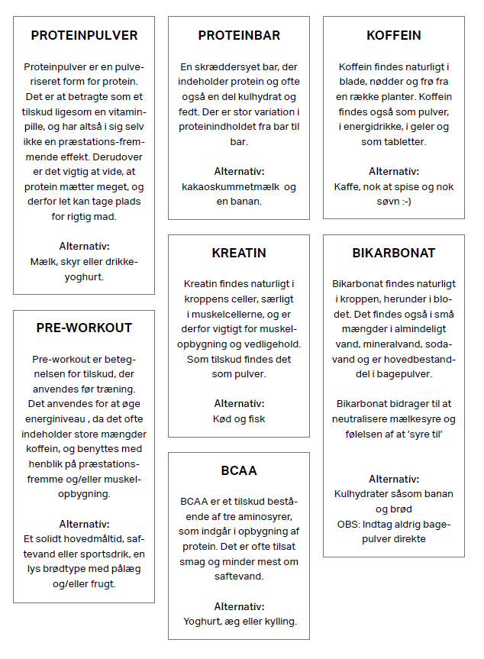
Kosttilskud
Kosttilskud kan sjældent flytte dig fra nummer 100 til medaljerækken.
Der kan dog være tidspunkter, hvor ‘on-the-go’ produkter som energibarer, proteinbarer og proteinpulver er lettest at få spist, fx på længere rejser eller mange lange trænings- og konkurrencedage.
Alle tilskud kan dog erstattes af almindelig mad og give samme ‘effekt’.

Slide 22
6 nemme genveje til mad med variation og næring
Prøv nye fødevarer og spis efter årstiden
Spis fisk, gerne flere gange om ugen
Varier dine kulhydrater, så du i løbet af en uge får både ris, pasta, kartofler og brød
Spis både kulhydrat og frugt og grønt til de fleste, eller alle dagens måltider
Varier også dine proteinkilder (kød, fisk, fjerkræ, æg, mejeriprodukter og bælgfrugter)

Slide 23

Spis efter regnbuen
Blå/lilla: blåbær, vindruer, rosiner, blommer, aubergine
Rød: peberfrugt, æbler, bær, tomat, vandmelon, ribs
Orange/gul: gulerod, græskar, fersken, appelsin, mango, peberfrugt, banan
Grøn: broccoli, salat, æbler, peberfrugt, squash, kål og krydderurter
Hvid: blomkål, løg, kartofler, champignon, hvide asparges

Slide 24
Giv et eksempel på to hovedmåltider, fx en madpakke og en aftensmad, der opfylder kriterierne for variation og næring

Slide 25

Væskebehov og strategier til at drikke nok
Har jeg drikkedunk med til træning?
Drikker jeg under træning?
Har jeg drikkedunk med i skole og tømmer den mindst en gang?

Slide 26
Vand er ikke den eneste måde, hvorpå du kan tilføre din krop væske. Mælk, juice, kakaomælk, saftevand m.m. tæller også.
Drik ikke for store mængder vand på én gang. Kroppen kan maksimalt optage en liter væske pr. time.

Slide 27
Sådan sikrer du væskebalance til hverdag, træning og konkurrence
Drik som tommelfingerregel 1,5 liter pr. dag og hold øje med din urinfarve. Din urin skal ikke være gennemsigtig, men lys gul. Hvis du tisser mindre end normalt, er det også ofte et tegn på, at du ikke drikker nok.
Drik lidt, men hyppigt i løbet af dagen.
Ved træning, der varer mere end en time, og som medfører udmattelse, kan det være en fordel at indtage lidt kulhydrat, fx i form af en tyndt blandet saftevand eller sportsdrik, som er væske tilsat salt, sukker og eventuelt lidt smag. Red Bull, Monster drik og CULT kan ikke betegnes som sportsdrik.
Hvis du sveder meget under træning eller konkurrence (saltsveder), kan du med fordel indtage saltholdig væske eller salte din mad lidt ekstra efterfølgende.
Flere faktorer har betydning for, hvor meget du skal drikke i forbindelse med træning. Og det bedste, du kan gøre, er at lave en eller flere væsketests til forskellige situationer. Det kan du gøre på Team Danmarks hjemmeside.

Slide 28
Lav sammen med din sidemand en række praktiske råd til at drikke nok i hverdagen

Slide 29
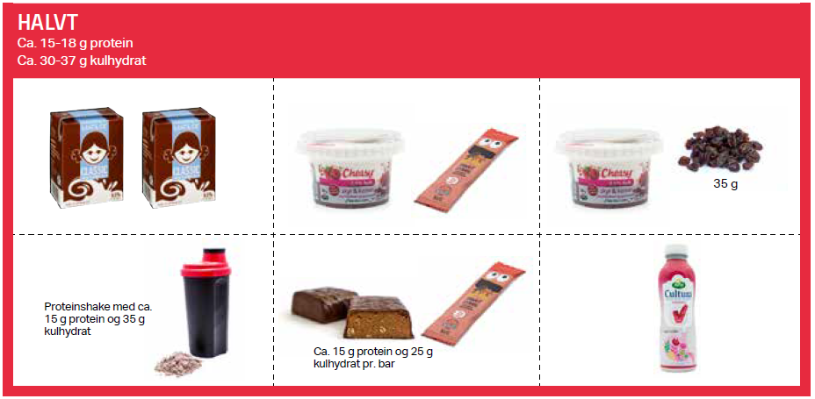
Du kan ikke præstere bedre, end du restituerer
Mindre restitutionsmad, når:
Der er mere end 8 timer til næste træning.
Du spiser et hovedmåltid inden for 1 time.
Du ‘kun’ har styrketrænet.

Slide 30
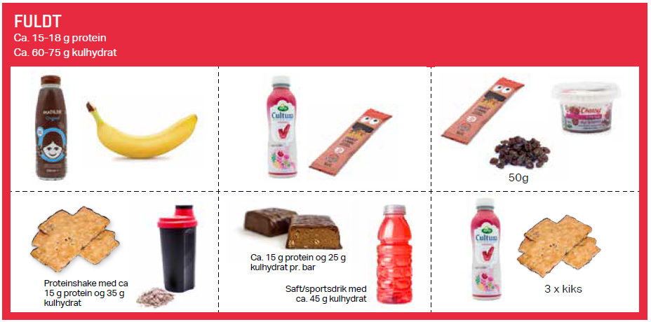
Du kan ikke præstere bedre, end du restituerer
Mere restitutionsmad, når:
Der er mindre end 8 timer til næste træning.
Der går mere end 1 time før næste hovedmåltid.

Slide 31
Børn og unge anbefales at sove 8-10 timer hver nat
Men hvad er vigtigt for, at du sover godt og nok?

Slide 32
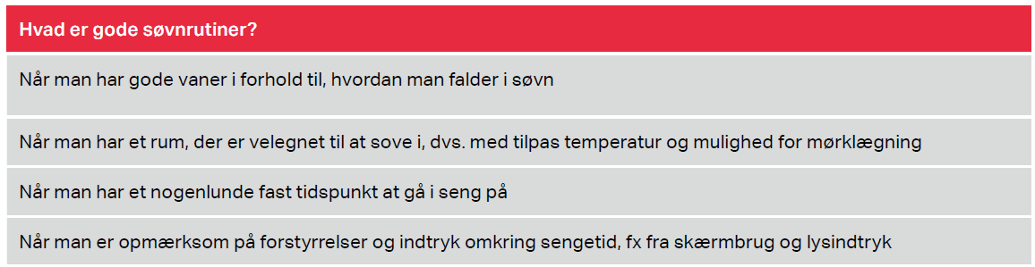

Slide 33

Fremover kan du forvente at opleve, at:
Din tid til at spise bliver mindre
Spisning kan opleves som en pligt
Flere af dine måltider måske må spises på farten
Det bliver fristende at vælge hurtige og nemme valg hos fx bager, tankstation eller kantine

Slide 34
Det skal du huske fra atletuddannelsens sidste del:
Juster og tilpas dit indtag af kulhydrat i forhold til træning. Undgå udelukkelse af specifikke fødevarer.
Prioriter så vidt muligt protein regelmæssigt og til de fleste af dine måltider.
Spis nok af de sunde fedtsyrer.
Husk, at en fødevare sjældent kun indeholder en type næringsstof, og altså som oftest er en kombination af B’erne; brændstof, byggesten, beskyttelse og i mange tilfælde også lidt smørelse.
Betragt kosttilskud som et supplement, ikke en erstatning.
Mad og væske har stor betydning til konkurrence, men jo bedre forberedt du er, jo mindre energi behøver du at bruge på det på selve dagen. Det er derfor en stor fordel at være velforberedt med hensyn til maden, og især hvis du indimellem oplever at mangle appetit ved nervøsitet eller spænding.
Sov nok og godt nok!
Planlæg din måltider, som du planlægger træning.

Slide 35
Hvilke 3 udsagn passer bedst på dig nu?
Jeg er forvirret omkring, hvad jeg skal spise
Jeg spiser, når jeg har lyst, eller er sulten
Jeg kan mærke forskel til træning, alt efter hvad jeg spiser
Jeg spiser, når jeg har tid
Jeg skal spise nok for at træne godt
Jeg føler tit, at jeg skal passe på ikke at spise for meget
Jeg tænker sjældent over hvad eller hvornår jeg spiser
Jeg tænker kun over min mad ved konkurrence

Slide 36
Hvad skal du arbejde med fremadrettet, og hvad skal du gøre for at få et endnu bedre forhold til mad og sundhed?
Du og evt. dine forældre kan lære mere om sportsernæring her:
Kost og elitesport. Basal sportsernæring - Af Team Danmark
Du kan tilmelde dig/anmode om et Team Danmark basalernæringskursus, som bygger videre på det, du har lært i løbet af de seneste tre år.

Slide 37
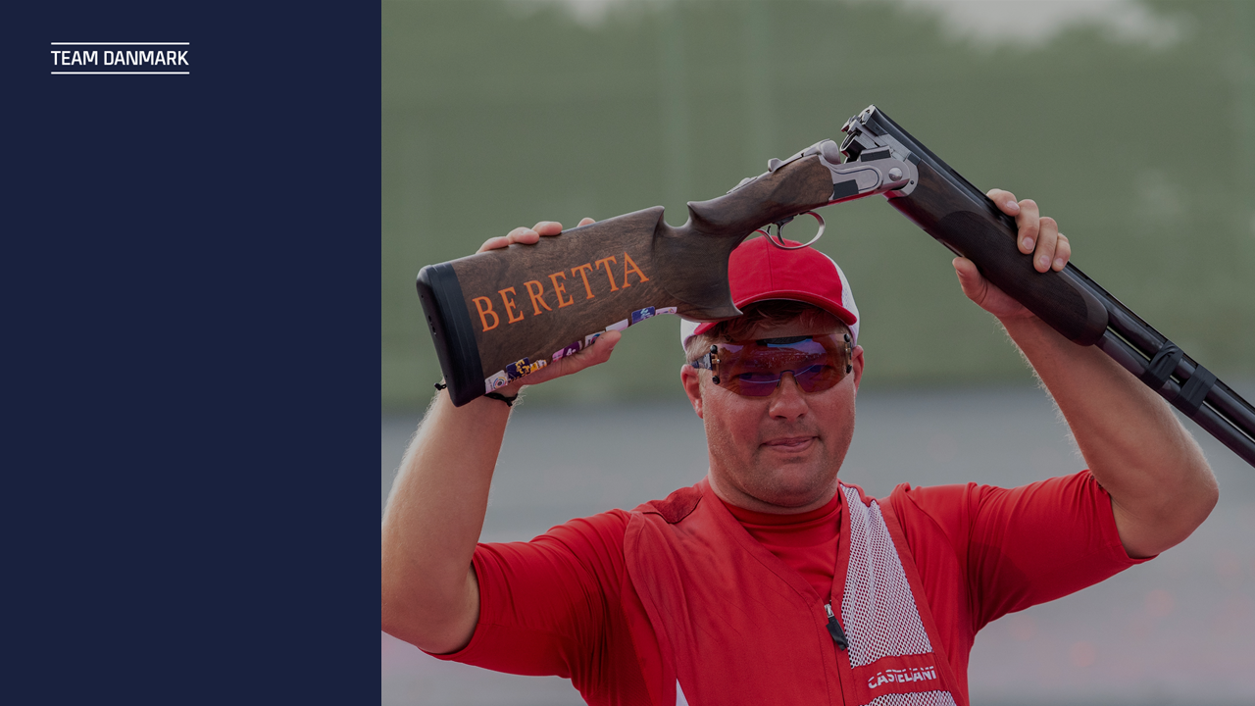
Tak for i dag

